Slide 1
Обновленная информация об инвестиционной деятельности
WO/PBC/36
Женева
Май 2023 года

Slide 2
Глобальные рынки: на данный момент наблюдается незначительное восстановление по большинству категорий активов
ОКОНЧАНИЕ ПЕРИОДА ОТРИЦАТЕЛЬНЫХ ПРОЦЕНТНЫХ СТАВОК В ШВЕЙЦАРИИ
После более чем десятилетнего периода низких процентных ставок крупнейшие центральные банки приняли ограничительную денежно-кредитную политику, чтобы противостоять влиянию инфляции.
В сентябре 2022 года Национальный банк Швейцарии прекратил политику отрицательных процентных ставок.
Рост процентных ставок привел к отрицательной доходности практически по всем категориям инвестиций.
В 2023 ГОДУ НАБЛЮДАЕТСЯ ВОССТАНОВЛЕНИЕ РЫНКОВ (ПОКА)
Более высокие процентные ставки по денежным депозитам и традиционно высококачественным облигациям облегчают инвесторам достижение положительной номинальной доходности.
СОХРАНЯЮТСЯ НЕБЛАГОПРИЯТНЫЕ ФАКТОРЫ
Замедление глобального роста и потенциальная рецессия.
Влияние потрясений в банковской сфере и риск глобального воздействия.
Доходность категорий активов (%)* | 04.2023 | 2022 год
АКЦИИ
Швейцария | 9,7 | -16,5
Европа | 11,1 | -12,6
Северная Америка | 4,7 | -17,9
Япония | 2,5 | -15,0
Формирующиеся рынки | -1,1 | -18,5
ГОСУДАРСТВЕННЫЕ ОБЛИГАЦИИ
Швейцария | 5,6 | -17,0
КРЕДИТЫ
Кредиты с преимущественным правом требования | 2,5 | -4,3
Формирующиеся рынки | 1,0 | -20,3
НЕДВИЖИМОСТЬ
Швейцарские фонды | 1,2 | -15,2
* – доходность в швейцарских франках

Slide 3
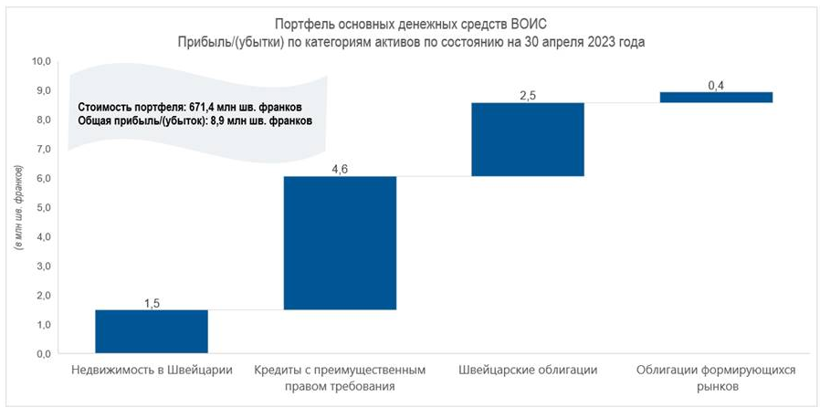
Ожидается краткосрочная волатильность, однако портфели сохраняют устойчивость
Доходность инвестиций (%) | Январь-апрель 2023 года | 2022 год | 5 лет | С момента учреждения
Основные денежные средства ВОИС | 1,3 | -9,4 | 1,0 | 0,6
Контрольный показатель доходности | 1,2 | -9,5 | 1,2 | 0,8
Относительная доходность | 0,1 | 0,1 | -0,2 | -0,2

Slide 4
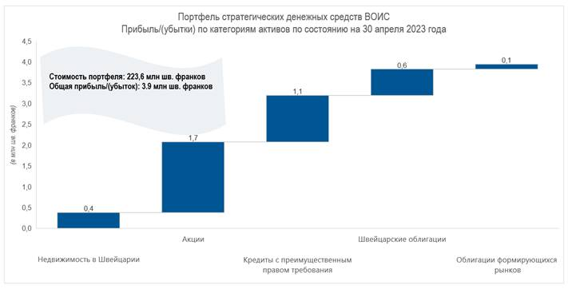
Ожидается краткосрочная волатильность, однако портфели сохраняют устойчивость
Доходность инвестиций (%) | Январь-апрель 2023 года | 2022 год | 5 лет | С момента учреждения
Стратегические денежные средства ВОИС | 1,9 | -11,1 | 1,5 | 1,2
Контрольный показатель доходности | 1,8 | -11,0 | 1,7 | 1,3
Относительная доходность | 0,1 | -0,1 | -0,2 | -0,1

Slide 5
Инвестиции рассчитаны на среднесрочную и долгосрочную перспективу, и в центре нашего внимания остается достижение поставленной цели
ЦЕЛЕВАЯ ДОХОДНОСТЬ ОСНОВНЫХ ДЕНЕЖНЫХ СРЕДСТВ
Текущая инвестиционная стратегия была разработана в 2017 году, когда сохранение капитала и достижение положительной доходности было проблематичным ввиду отрицательных процентных ставок по денежным депозитам и высококачественным облигациям, номинированным в швейцарских франках.
Инвестиции в рамках портфеля основных денежных средств диверсифицированы в глобальные активы, включая облигации и недвижимость в Швейцарии. Несмотря на сложные условия на финансовом рынке в 2022 году, инвестиционная стратегия достигла своей цели и обеспечила положительную доходность на период в пять лет.
С окончанием действия отрицательных процентных ставок в швейцарских франках реализуется стратегия по снижению волатильности портфеля.
Учитывая рост процентных ставок, портфель, вероятно, продолжит обеспечивать положительную норму прибыли в будущем.

Slide 6
Инвестиции рассчитаны на среднесрочную и долгосрочную перспективу, и в центре нашего внимания остается достижение поставленной цели
ЦЕЛЕВАЯ ДОХОДНОСТЬ СТРАТЕГИЧЕСКИХ ДЕНЕЖНЫХ СРЕДСТВ
Инвестиции в рамках портфеля стратегических денежных средств диверсифицированы в глобальные активы, включая облигации, акции и недвижимость в Швейцарии. Несмотря на сложные условия на финансовом рынке в 2022 году, в отношении инвестиций стратегических денежных средств наблюдается тенденция к достижению долгосрочной инвестиционной цели доходности в 2% и обеспечению долгосрочных обязательств ВОИС по выплатам пособий сотрудникам в течение 20 лет.
По состоянию на первый квартал 2023 года коэффициент покрытия долгосрочных обязательств по выплатам пособий сотрудникам составляет 70%.

Slide 7
В инвестиционную деятельность заложена эффективная система управления
Консультативный комитет ВОИС по инвестициям (ККИ) предоставляет рекомендации относительно инвестирования средств Организации в соответствии с Финансовыми положениями и правилами. Его рекомендации касаются таких вопросов, как содержание инвестиционной политики, стратегия, распределение активов, определение надлежащих контрольных показателей и руководящие принципы.
Комитет ВОИС по управлению рисками сформировал эффективную культуру управления рисками и устанавливает уровень приемлемого риска соразмерно достижению инвестиционных целей ВОИС.
Внешние и внутренние аудиторы обеспечивают независимый аудит и проверку механизмов внутреннего контроля, касающегося инвестиционной деятельности и отчетности.
Независимый консультативный комитет по надзору (НККН) выполняет функции независимого экспертного консультативного органа и осуществляет надзор за инвестиционной деятельностью.
Государства – члены ВОИС предоставляют Секретариату полномочия на осуществление инвестиций в соответствии с политикой ВОИС в области инвестиций.
Государства – члены ВОИС
Независимый консультативный комитет по надзору (НККН)
Комитет ВОИС по управлению рисками
Внешние и внутренние аудиторы
Консультативный комитет ВОИС по инвестициям
Инвестиции ВОИС

